Slide 1

ACC — AXION Contract Intelligence
Apresentação da suíte e tutorial de uso
Acompanhamento contratual de obras: documentos, alertas, providências e SSMA em campo
Versão publicada em produção em 27/10/2026 (main 44571fe) · acc.axion.com.br

Slide 2
Índice
Visão geral
Alertas e riscos
SSMA no celular (PWA)
3 O que é o ACC
9 Critérios de risco aprovados
19 SSMA no celular e instalação
4 Como ler este material
10 Cores e intervalos de repetição
20 Registrar ocorrência ou inspeção
11 Anatomia do e-mail de alerta
21 Ação corretiva: andamento e conclusão
Acesso e obra
12 Um e-mail por obra e destinatário
22 Com internet e sem internet
5 Acesso ao ACC
13 Responder e respostas parciais
23 Painel de registros SSMA no ACC
6 Seleção de obra e menu lateral
14 O e-mail no celular
15 CONSULTAR IA no alerta
Permissões e ajuda
Documentos e cláusulas
16 Classificação e revisão humana
24 Usuários e permissões
7 Documentos, versões e anexos
25 Ajuda no ACC
8 Revisão de cláusulas
Providências e prazos
17 Tabela de providências
Fechamento
18 CNO, prazos individuais e histórico
26 O que foi verificado e o que falta
27 Primeiros passos em cinco minutos
Notes:
Índice dos assuntos com os números dos slides.

Slide 3




O que é o ACC
Reúne documentos, cláusulas, e-mails e eventos de cada obra em um só lugar, com caminho até a fonte original.
Gera alertas por grau de risco, com ações simples por e-mail e acompanhamento até a conclusão.
Controla providências, prazos e CNO do início à entrega da obra.
Leva o SSMA ao campo: aplicativo instalável no celular, com fila para uso sem sinal.
A IA sugere, as pessoas decidem: toda análise indica evidências e exige revisão humana.
Documentos e cláusulas
Alertas e ações
Providências e CNO
SSMA no celular

Slide 4
Como ler este material
Todas as imagens usam o código publicado na main (44571fe) e dados fictícios ("Obra Exemplo ACC"). Nenhuma imagem mostra dados reais de contrato. Cada imagem informa sua procedência:
Código real da main · dados fictícios · ambiente local — telas do ACC no navegador
Template real publicado · dados fictícios · renderizado no Chrome — e-mails de alerta
Componente real · dados simulados · Chrome em 390 px — aplicativo SSMA no celular
O que ainda NÃO foi verificado em ambiente real
Aparência dos e-mails em Gmail, Outlook e aplicativos de celular (só o HTML foi renderizado no Chrome).
Instalação, câmera e uso sem sinal do SSMA em iPhone e Android reais.
Telas autenticadas na produção e consulta de IA com provedor real: nenhuma das duas foi exercitada.
Marcadores numerados nas imagens correspondem à legenda ao lado de cada captura.

Slide 5
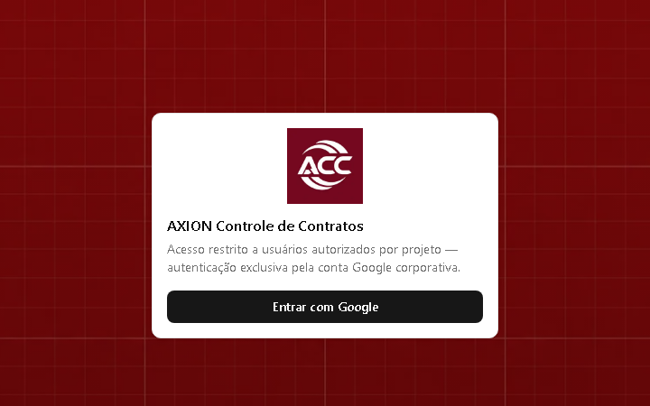
Acesso ao ACC
1
Logo e nome — AXION Controle de Contratos
2
Acesso restrito — somente usuários autorizados por projeto
1
3
Entrar com Google — autenticação exclusiva pela conta Google corporativa; não há senha própria do ACC
2
3
Quem tem a conta mas não participa de uma obra não vê essa obra.
Links de e-mail (alertas, ações, CONSULTAR IA) pedem login e depois levam à tela certa.
Código real da main (44571fe) · dados fictícios · ambiente local, desktop 1440 px — não é a produção

Slide 6
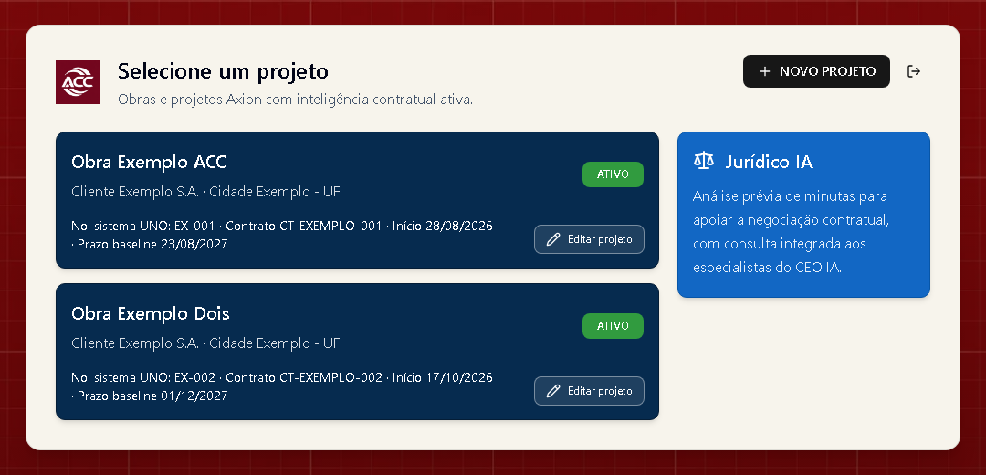
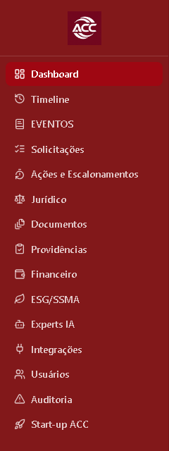
Seleção de obra e menu lateral
5
Menu da obra — Dashboard, Timeline, EVENTOS, Solicitações, Ações, Jurídico
4
5
1
2
3
6
Documentos e Providências — ficam no mesmo menu
6
7
Perfil e permissões — itens restritos (Financeiro, Start-up ACC) só aparecem a quem tem acesso
1
Cartão de obra — só aparecem as obras de que a pessoa participa
2
Situação — ATIVO e demais situações da obra
3
Editar projeto — dados, datas e prazo baseline (perfis autorizados)
4
NOVO PROJETO — cria uma obra (perfil administrador)
7
Código real da main (44571fe) · dados fictícios · ambiente local, desktop 1440 px — não é a produção

Slide 7
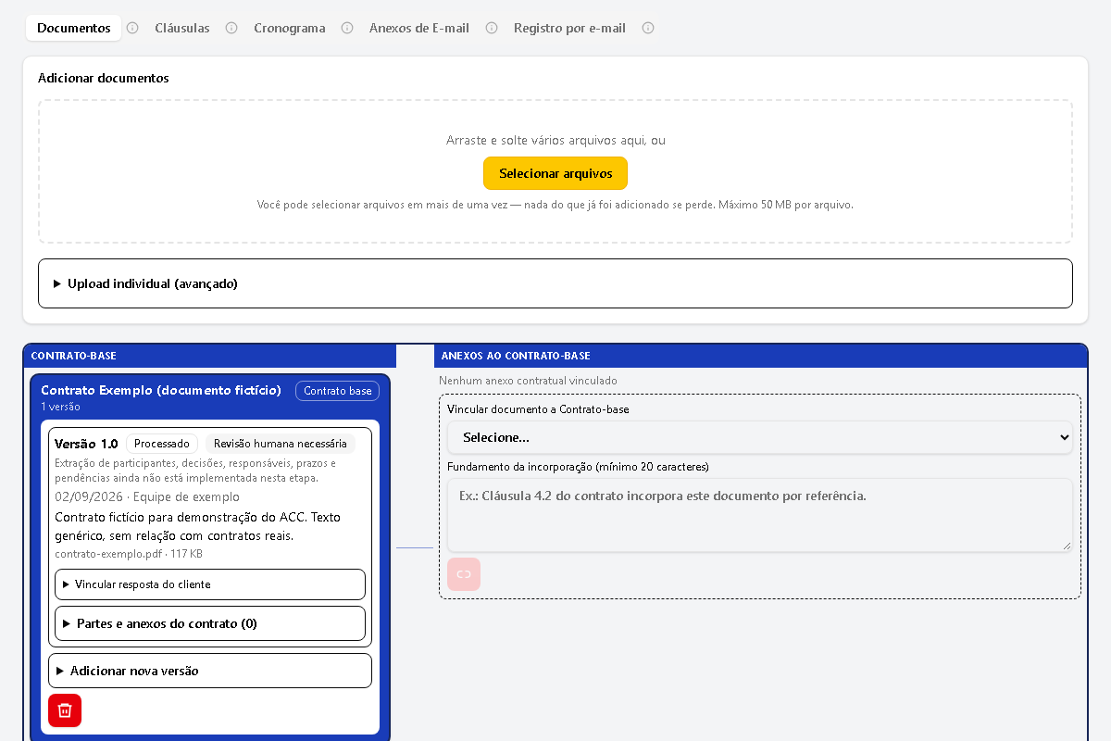
Documentos, versões e anexos
1
1
Abas — Documentos, Cláusulas, Cronograma, Anexos de e-mail e Registro por e-mail; o ⓘ explica cada uma
2
Selecionar arquivos — envio de vários arquivos de uma vez (máx. 50 MB por arquivo)
2
3
Upload individual (avançado) — para escolher o tipo e a versão manualmente
3
4
Cartões por documento — contrato-base e aditivos agrupados, cada um com suas versões
4
6
5
5
Situação de cada versão — Processado, Aguardando processamento, Revisão humana necessária
6
Vincular documento — o vínculo de anexos ao contrato exige fundamento (mínimo 20 caracteres)
7
7
Adicionar nova versão — registra uma nova versão do mesmo documento
Código real da main (44571fe) · dados fictícios · ambiente local, desktop 1440 px — não é a produção

Slide 8
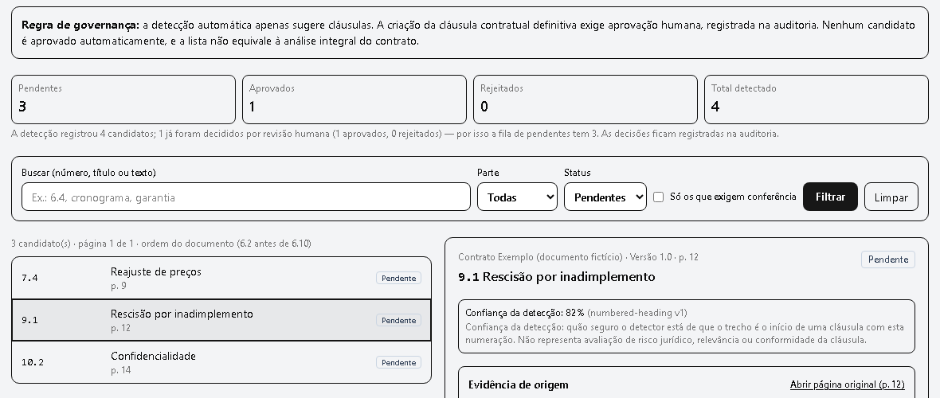
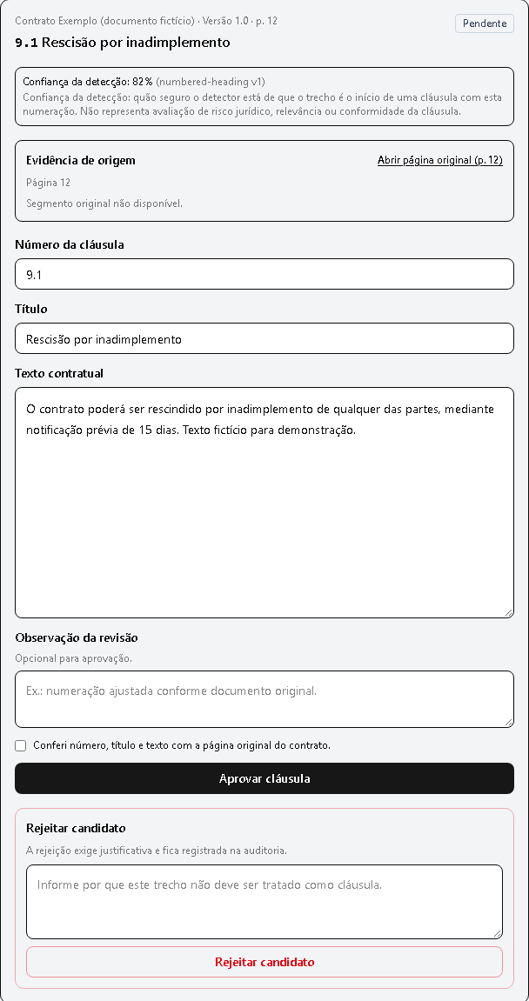
Revisão de cláusulas
1
5
Evidência de origem — confiança da detecção e link para a página original
2
5
4
6
Texto editável — número, título e texto contratual podem ser corrigidos
3
6
7
Aprovar cláusula — só depois de conferir com a página original
1
Regra de governança — a detecção só sugere; a cláusula definitiva exige aprovação humana
2
Contadores — Pendentes, Aprovados, Rejeitados e Total detectado
7
3
Fila de candidatos — número, título e página de cada trecho sugerido
8
Rejeitar candidato — exige justificativa; as decisões vão para a auditoria
4
Filtros — busca, parte, situação e "só os que exigem conferência"
8
Código real da main (44571fe) · dados fictícios · ambiente local, desktop 1440 px — não é a produção

Slide 9
Critérios aprovados para o grau de risco
RISCO CRÍTICO
RISCO ALTO
RISCO MÉDIO
RISCO BAIXO
Risco iminente de descumprimento e penalização contratual, exigindo ação imediata.
Risco iminente de descumprimento e penalização, mas ainda com tempo para mitigação.
Risco com possível consequência a médio prazo.
Risco processual, de acompanhamento ou de organização.
Não existe um número fixo de dias que separe crítico, alto e médio: esse limite não foi definido e o sistema não o inventa.
A sugestão automática só indica um nível quando os dados permitem; senão informa os níveis possíveis e o que confirmar.
Toda classificação exige revisão humana, com justificativa e histórico imutável (slide 16).

Slide 10
Cores e intervalos de repetição
Nível | Fundo do alerta | Texto | Logo | Repetição até a conclusão
CRÍTICO | Vermelho #CC0000 | Branco | Invertido (branco) | A cada 1 dia (24 h)
ALTO | Amarelo #FFC700 | Preto | Vinho | A cada 2 dias (48 h)
MÉDIO | Branco, borda cinza | Preto | Vinho | A cada 4 dias (96 h)
BAIXO | Branco, borda cinza | Preto | Vinho | A cada 7 dias (168 h)
Dias corridos (calendário), nunca dias úteis. O texto "Repete: a cada N dia(s) até a conclusão" aparece em cada alerta.
O agendador do GitHub Actions não garante pontualidade: um lembrete pode atrasar algumas horas. Execuções atrasadas enviam um lembrete por alerta, sem acumular.
Alertas de providência e de evento seguem a mesma política de repetição.

Slide 11
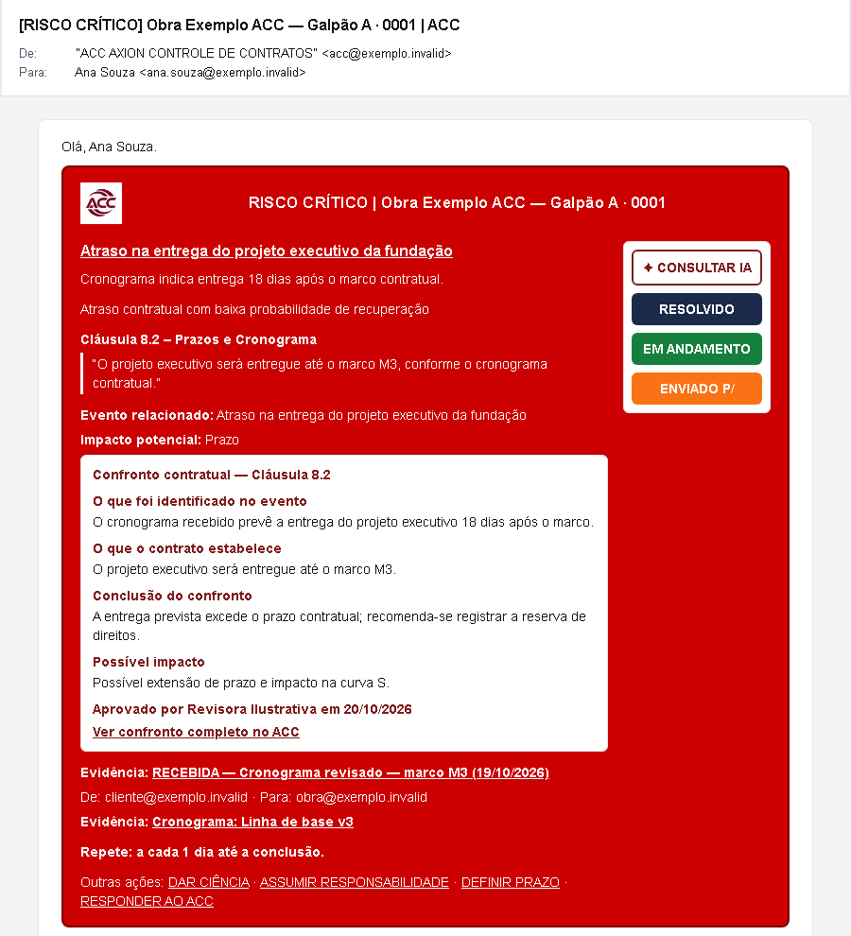
Anatomia do e-mail de alerta
1
Cabeçalho — "RISCO [NÍVEL] | obra" em negrito, na cor do nível, com o logo ACC
2
Título do alerta — link que abre o evento no ACC
1
2
4
3
Cláusula impactada — número, título e trecho; sem vínculo aprovado aparece "Pendente de confirmação"
3
5
4
CONSULTAR IA — abre a consulta ao especialista (exige login e vínculo com a obra)
5
Três botões iguais — RESOLVIDO, EM ANDAMENTO e ENVIADO P/ (slide 13)
6
Confronto contratual — o que o evento mostra × o que o contrato estabelece, com aprovação humana
6
7
Evidências — links verificáveis para e-mails e documentos de origem
7
8
Repetição — "Repete: a cada 1 dia até a conclusão" (crítico)
8
9
Outras ações — dar ciência, assumir responsabilidade, definir prazo, responder ao ACC
9
Template real publicado · dados fictícios · renderizado no Chrome — não testado em Gmail/Outlook

Slide 12
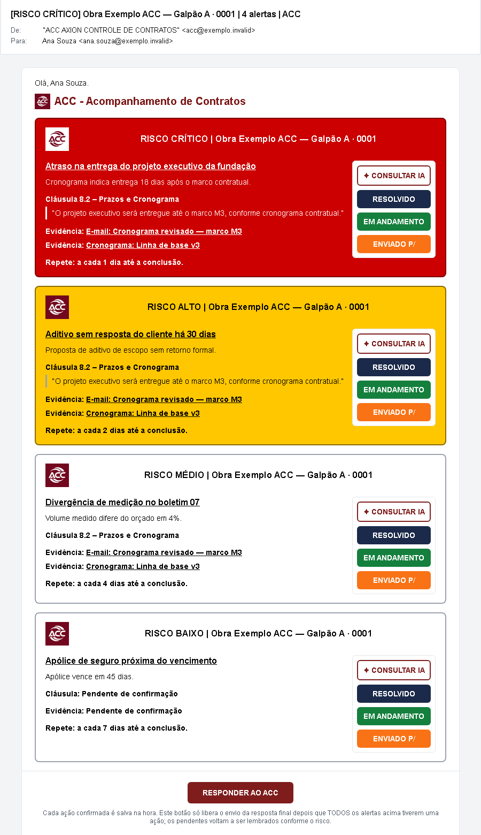
Um e-mail por obra e destinatário
Os alertas de uma mesma obra chegam agrupados; obras diferentes nunca se misturam no mesmo e-mail.
Lote com algum alerta crítico
[RISCO CRÍTICO] OBRA | 4 alertas | ACC
Lote com alto (sem crítico)
[RISCO ALTO] OBRA | 2 alertas | ACC
Lote só com médio e baixo
OBRA | 2 alertas | ACC (singular: "1 alerta")
Envio manual individual
[RISCO CRÍTICO] OBRA | ACC · [RISCO ALTO] OBRA | ACC · OBRA | ACC
O risco do assunto é o maior do lote; médio e baixo não levam marcação.
No modo piloto, o assunto recebe o prefixo [TESTE CONTROLADO] e o destino é sempre crm@axion.com.br (regra do código).
Template real publicado · dados fictícios · renderizado no Chrome — assunto em Gmail/Outlook não verificado

Slide 13
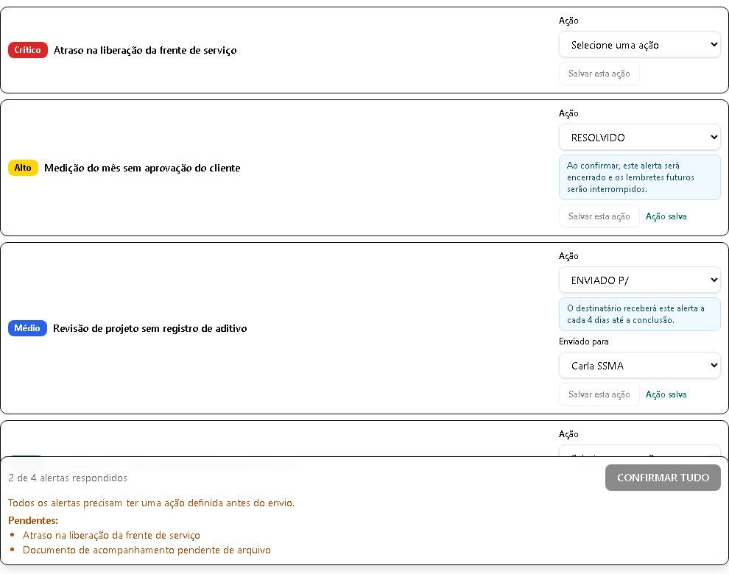
Responder ao alerta e respostas parciais
RESOLVIDO
EM ANDAMENTO
ENVIADO P/
Encerra o alerta. Os lembretes futuros são interrompidos.
Mantém o alerta aberto; ele repete conforme o risco (crítico: a cada 1 dia).
Encaminha o alerta a outra pessoa da obra, que o recebe com a mesma repetição.
1
Ação por alerta — cada alerta do lote recebe a sua ação
1
2
Ação salva — salva na hora: dá para responder só parte do lote e voltar depois
2
3
Enviado para — no ENVIADO P/, escolha a pessoa que receberá o alerta
4
CONFIRMAR TUDO — só habilita com todos os alertas respondidos; os pendentes ficam listados
3
Abrir o link do e-mail não altera nada: a ação só vale depois de confirmada. RESOLVIDO em providência exige gestor, gerente ou administrador, com evidência ou justificativa.
4
Código real da main (44571fe) · dados fictícios · ambiente local — página aberta pelo link do e-mail; o e-mail em si não foi testado em cliente real

Slide 14
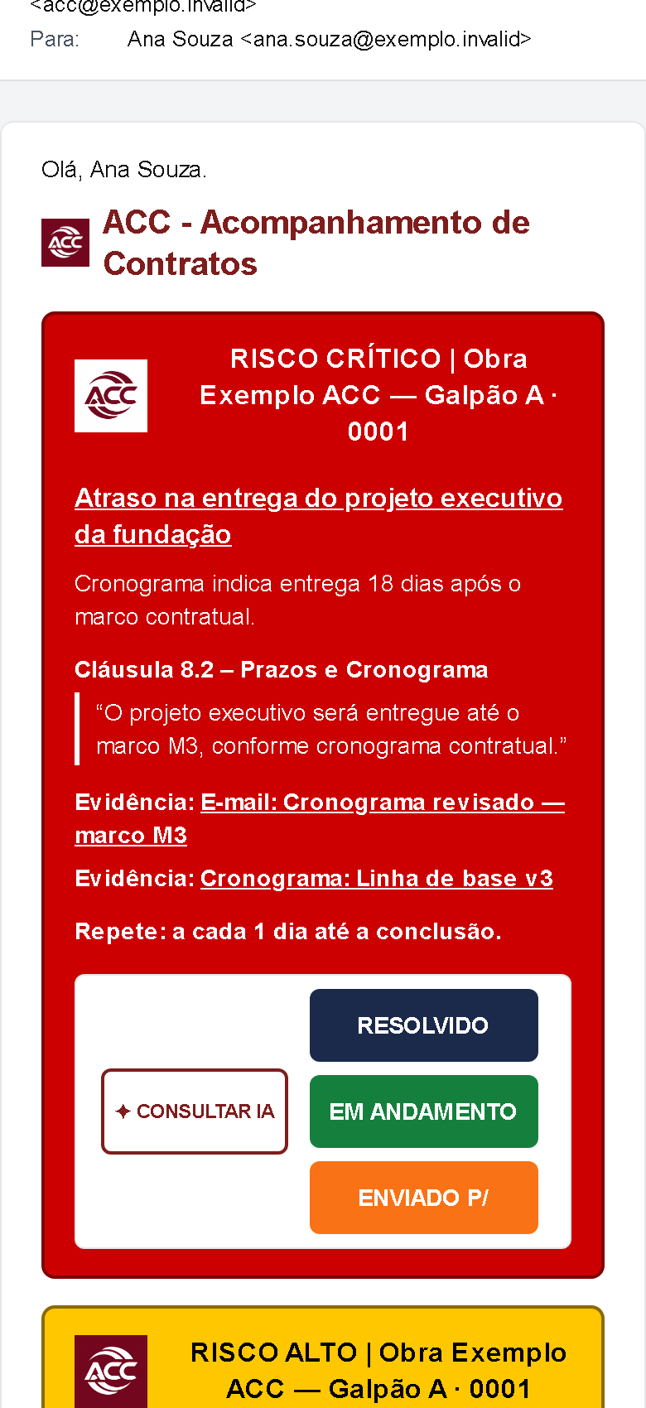
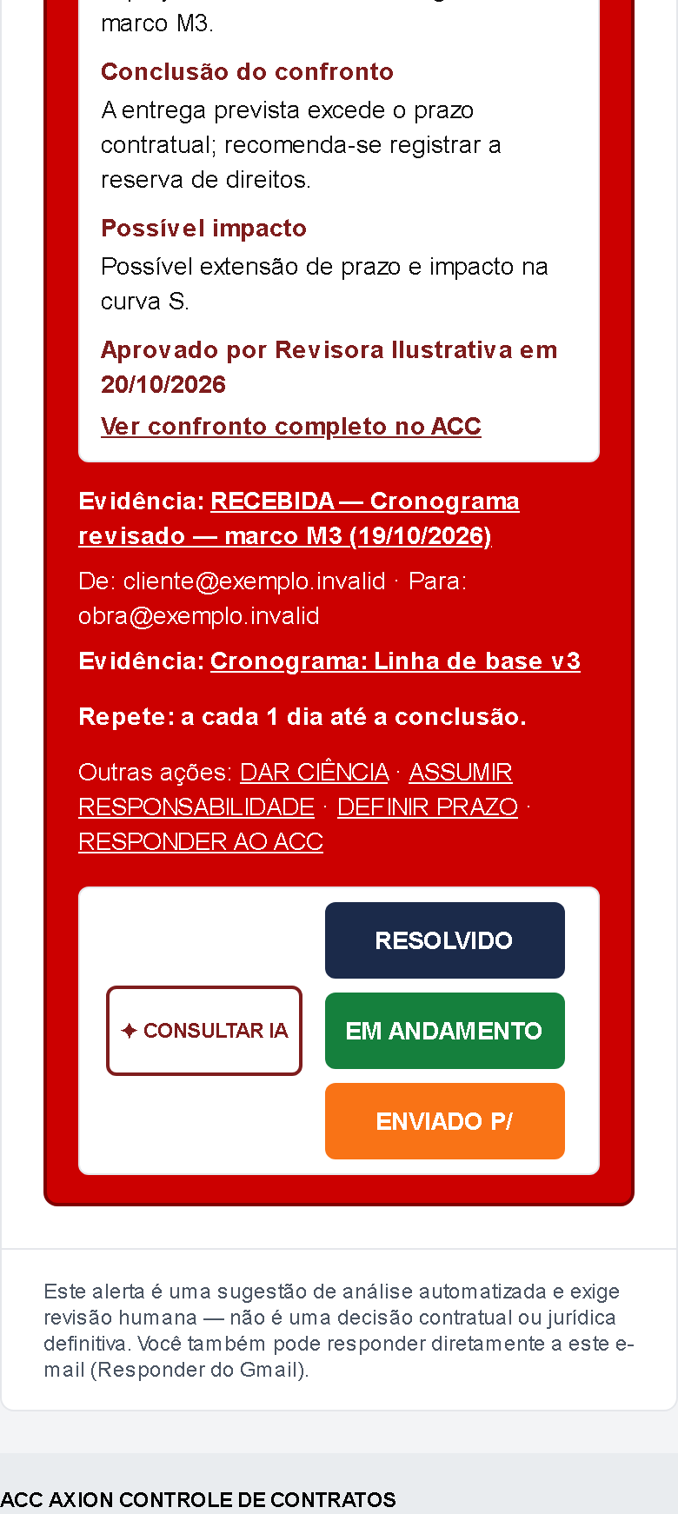
O e-mail no celular
1
Botões lado a lado — no celular o CONSULTAR IA fica ao lado dos três botões; no computador ele fica acima
2
Cabeçalho com quebra de linha — obra e risco continuam legíveis em telas estreitas
Áreas de toque de 44 px para os botões.
Se um cliente de e-mail ignorar o CSS do celular, o layout vertical continua legível.
Pendente: conferir Gmail, Outlook e Mail do iPhone reais (roteiro de testes reais).
2
1
1
Template real publicado · dados fictícios · Chrome em 390 px — não testado em celulares reais

Slide 15
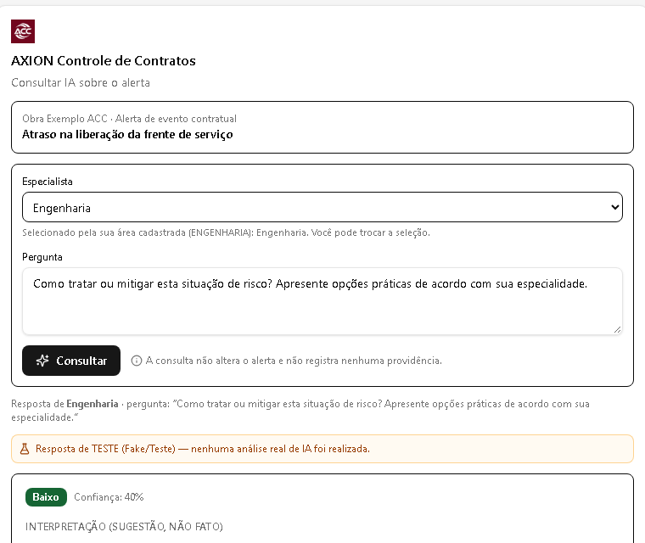
CONSULTAR IA no alerta
1
Alerta de origem — a consulta sempre parte de um alerta da sua obra
1
2
Especialista — pré-selecionado pela sua área; troque entre Contratual/Jurídico, Engenharia, Planejamento e Prazo, SSMA, Documentação e Entrega ou Geral
2
3
Pergunta padrão — "Como tratar ou mitigar esta situação de risco? Apresente opções práticas de acordo com sua especialidade." Pode ser editada
3
4
Consultar — só lê: não altera o alerta e não registra providência
4
5
Faixa de teste — nesta captura o provedor é simulado; a resposta real de IA ainda não foi testada
5
A resposta separa interpretação (sugestão, não fato), fatos documentados, base legal, riscos, recomendações e informações faltantes, com fontes consultáveis e revisão humana obrigatória.
Código real da main (44571fe) · dados fictícios · ambiente local · provedor de IA SIMULADO (nenhuma análise real de IA)

Slide 16
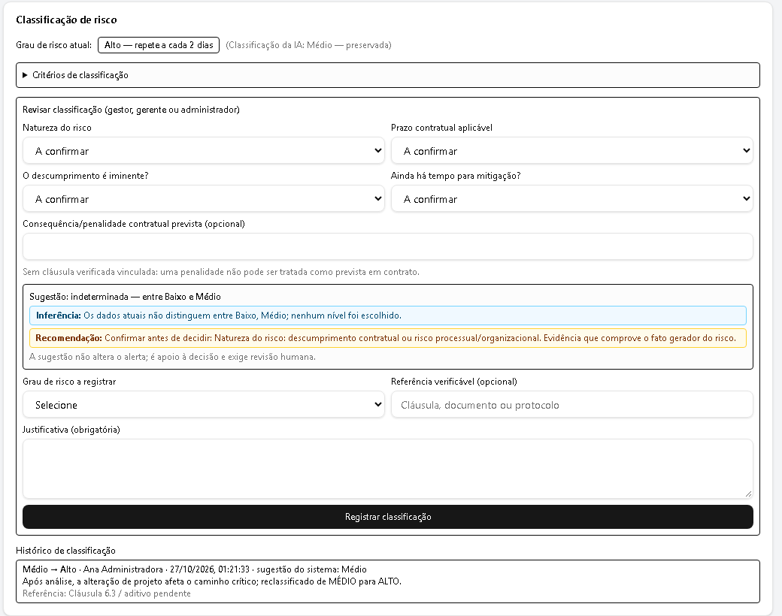
Classificação do risco com revisão humana
1
Grau atual — com a repetição (ex.: Alto, a cada 2 dias); a classificação automática fica preservada
1
2
2
Critérios — os mesmos critérios aprovados (slide 9)
3
3
Perguntas de apoio — natureza, prazo contratual, iminência e tempo para mitigação, declaradas por gestor, gerente ou administrador
4
Sugestão do sistema — separa Fato, Inferência e Recomendação; se faltar dado, mostra os níveis possíveis e o que confirmar
4
5
Grau, referência e justificativa — a justificativa é obrigatória
5
6
Registrar classificação — grava a revisão com autor e data
6
7
7
Histórico — imutável: quem mudou, de que grau para qual e por quê
Código real da main (44571fe) · dados fictícios · ambiente local, desktop 1440 px — não é a produção

Slide 17
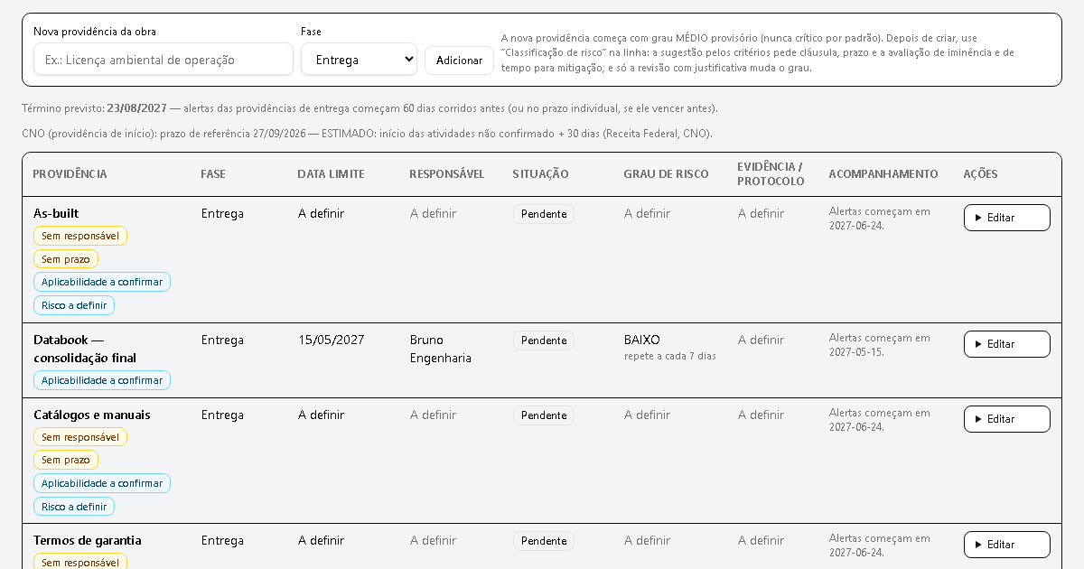
Tabela de providências
1
Nova providência — nasce com grau MÉDIO provisório, nunca crítico por padrão
1
2
3
2
Término previsto e D−60 — os alertas de entrega começam 60 dias corridos antes (ou no prazo individual, se vencer antes)
7
4
3
CNO — prazo de referência = início das atividades + 30 dias; "estimado" enquanto o início não é confirmado
5
6
4
Selos de pendência — Sem responsável, Sem prazo, Aplicabilidade a confirmar, Risco a definir
5
Grau de risco — mostra a repetição (ex.: BAIXO, a cada 7 dias)
6
Acompanhamento — data em que os alertas começam
7
Editar — responsável, prazo, situação, evidência e classificação
Código real da main (44571fe) · dados fictícios · ambiente local, desktop 1440 px — não é a produção

Slide 18
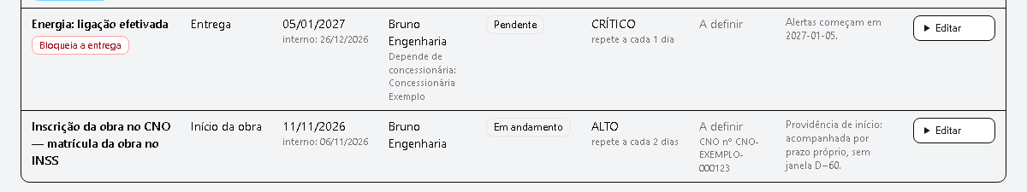
CNO, prazos individuais e histórico
1
2
3
1
Bloqueia a entrega / Depende de concessionária — selos que explicam por que a providência é crítica para a entrega
Regra do CNO: prazo legal de 30 dias contados do início das atividades (Receita Federal); o prazo continua configurável.
Datas de início divergentes: o prazo legal não é calculado até a decisão; só um prazo interno informado vale.
Mudança do término previsto: recalcula os marcos e grava o histórico (quem, data antiga e nova).
Concluir exige evidência ou justificativa; só enviar um arquivo nunca conclui.
2
Grau e repetição — CRÍTICO repete a cada 1 dia; ALTO, a cada 2 dias
3
Providência de início (CNO) — acompanhada por prazo próprio, sem janela D−60; o número do CNO fica no campo de protocolo
Código real da main (44571fe) · dados fictícios · ambiente local, desktop 1440 px — não é a produção

Slide 19
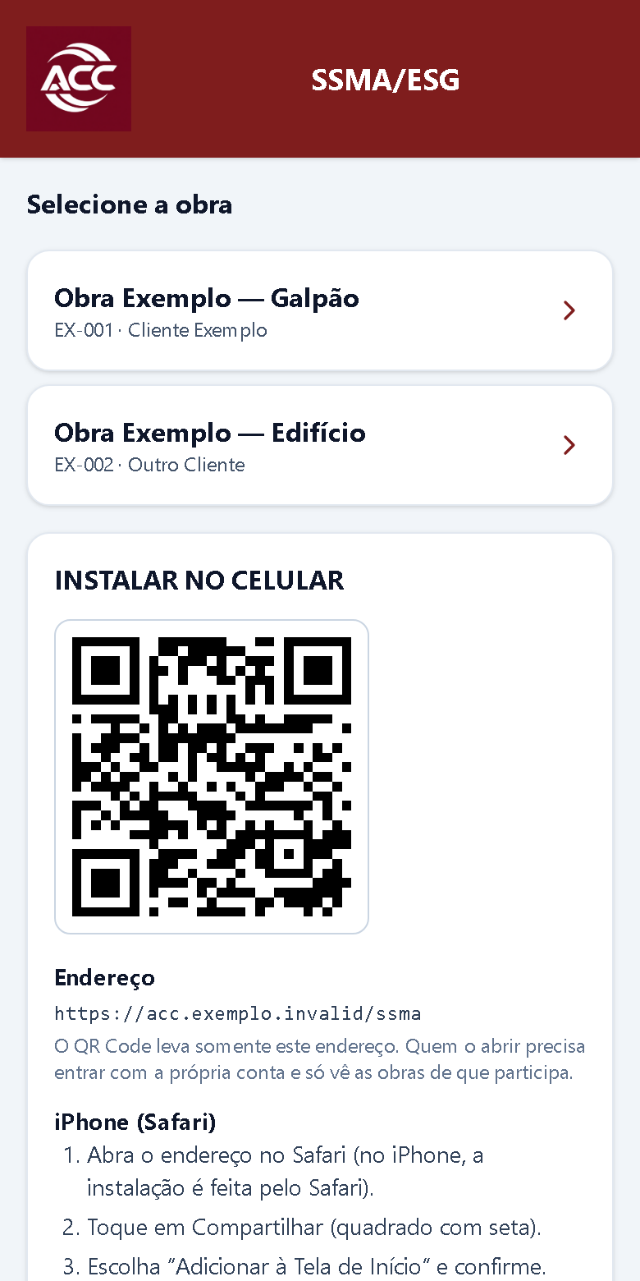
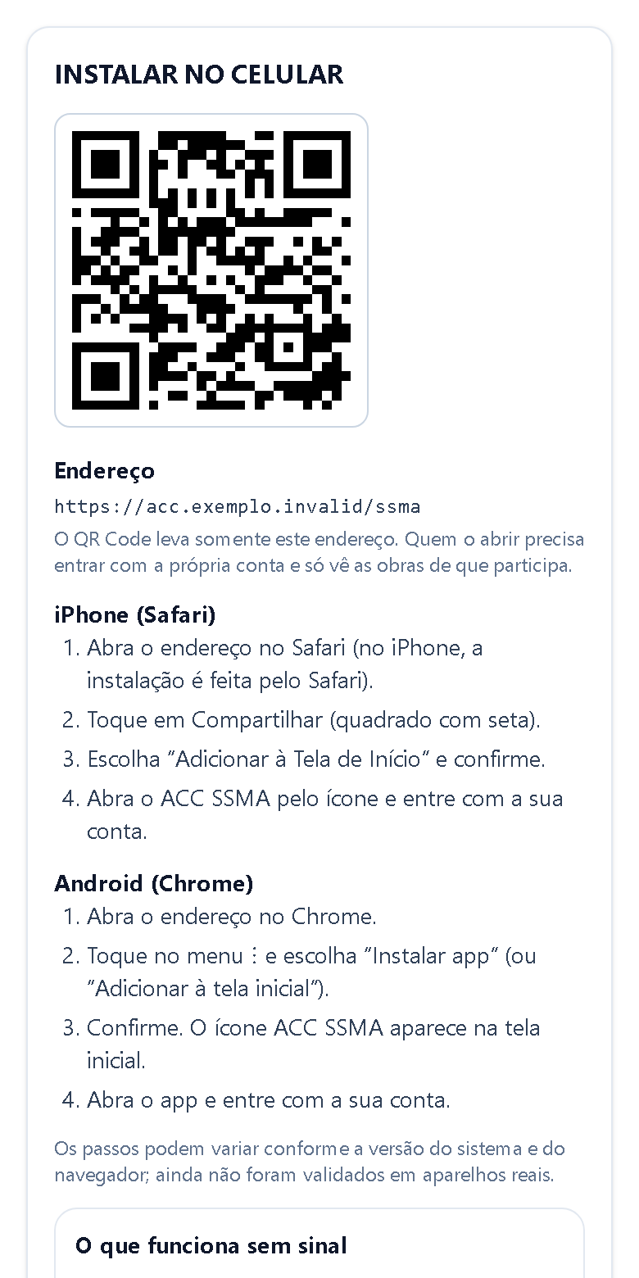
SSMA no celular: o que é e como instalar
1
Obras autorizadas — o seletor mostra só as obras de que a pessoa participa
3
1
2
INSTALAR NO CELULAR — QR Code com apenas o endereço (sem credenciais)
3
QR Code — quem escaneia ainda precisa entrar com a própria conta
2
4
4
Passo a passo — iPhone (Safari): Compartilhar → Adicionar à Tela de Início; Android (Chrome): menu → Instalar app
Instalação e câmera ainda não foram testadas em iPhone ou Android reais.
Componente real · dados simulados · Chrome em 390 px — instalação em aparelhos reais pendente

Slide 20
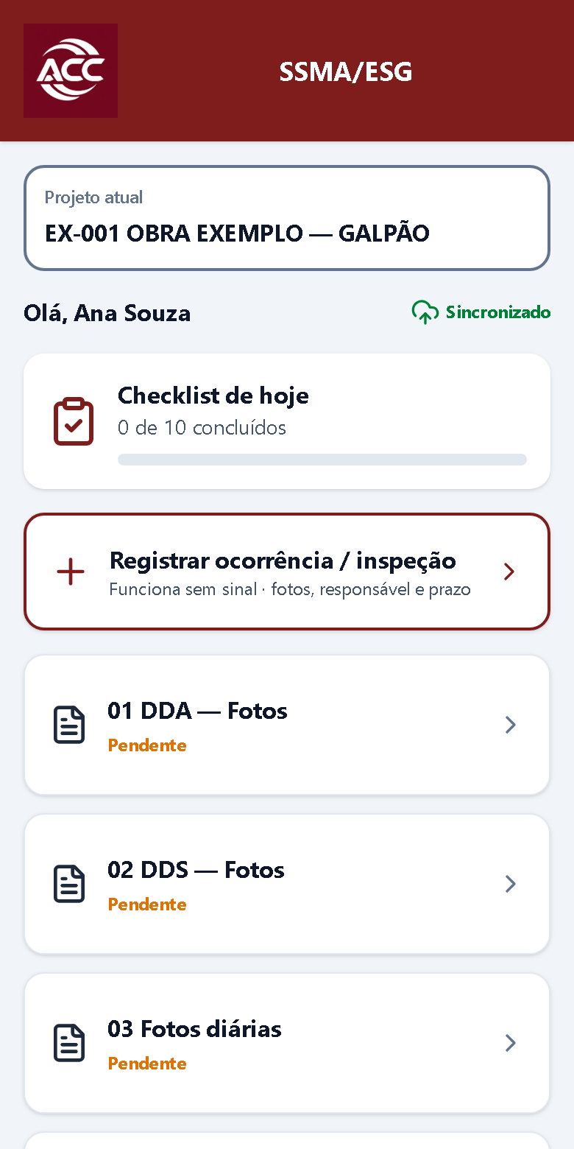
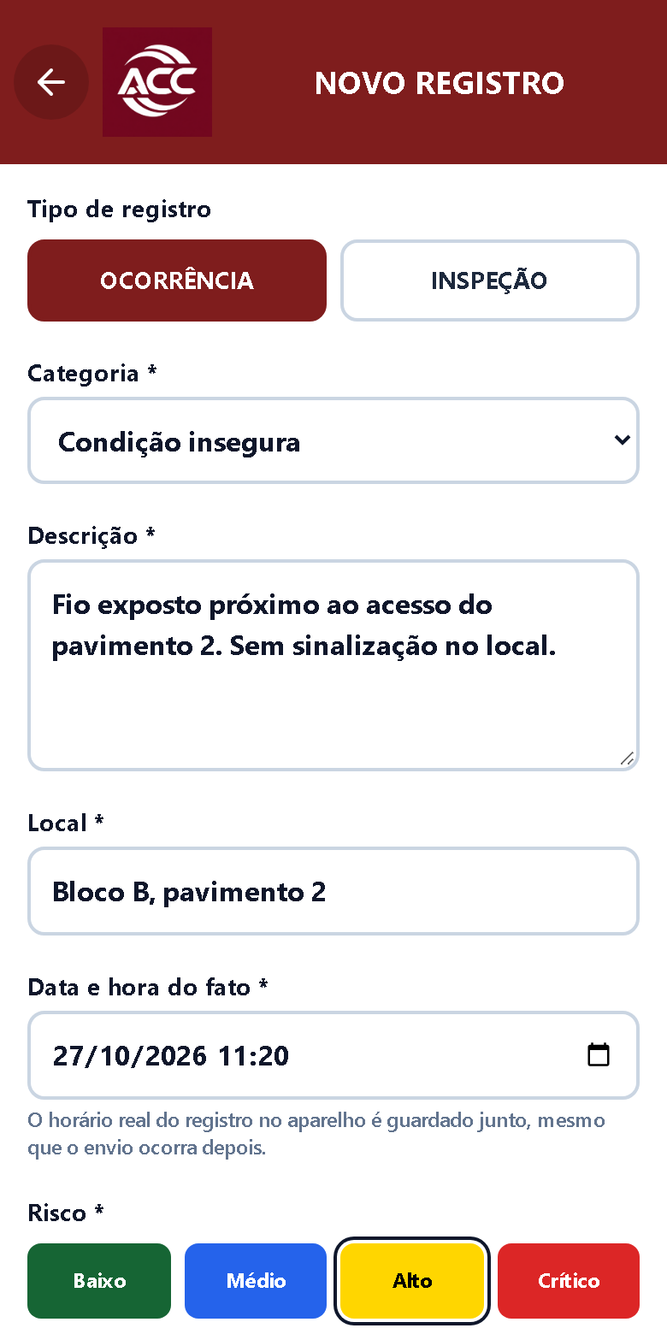
Registrar ocorrência ou inspeção
1
Registrar ocorrência / inspeção — funciona sem sinal: fotos, responsável e prazo
2
2
Campos obrigatórios — categoria, descrição, local e data/hora do fato; o horário real de criação é guardado
1
3
Risco — Baixo, Médio, Alto ou Crítico, com responsável e prazo da ação corretiva
Fotos: JPG ou PNG de até 15 MB, até 20 por registro. HEIC não é aceito (no iPhone, usar a câmera em "Mais compatível").
Estados: Salvo no aparelho → Aguardando envio → Sincronizado (ou Falha no envio, com nova tentativa).
3
Componente real · dados simulados · Chrome em 390 px — câmera em aparelhos reais pendente

Slide 21
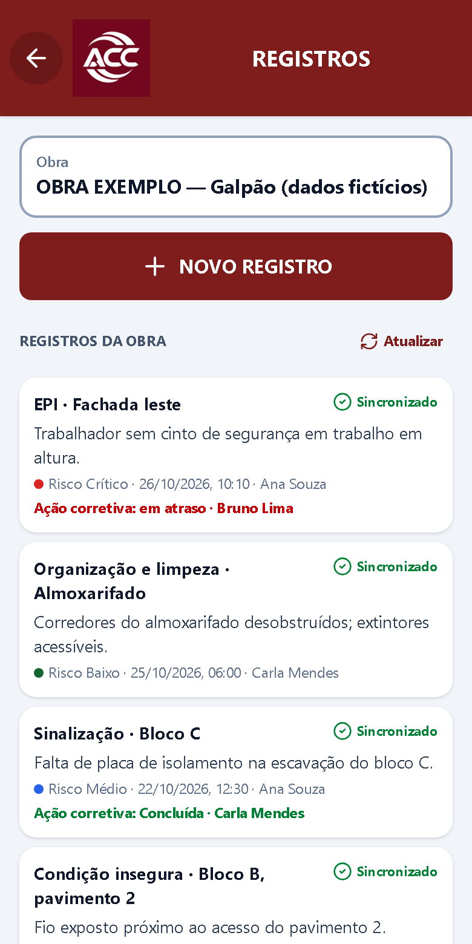
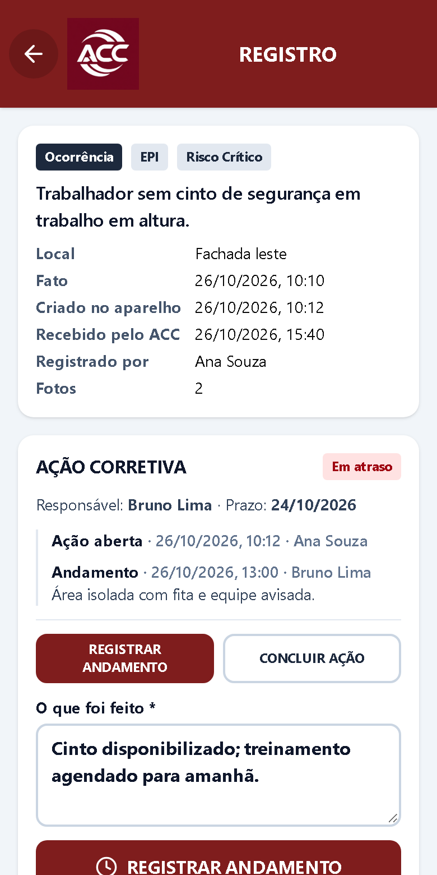
Ação corretiva: andamento e conclusão
1
Lista de registros da obra — cada registro mostra risco, autoria e situação da ação corretiva (ex.: em atraso)
2
Ação corretiva — responsável, prazo e histórico de andamentos
2
1
3
Registrar andamento / Concluir ação — quem pode: o responsável ou um gestor da obra
Concluir exige foto de evidência. Um gestor pode concluir com justificativa de pelo menos 10 caracteres.
Nada é concluído sem esse registro e todo andamento fica no histórico.
Andamento e conclusão exigem internet nesta versão.
Atenção: na versão publicada (44571fe) a ação corretiva ainda não aparece por um defeito já corrigido em branch, aguardando publicação (slide 23).
3
Componente real · dados simulados · Chrome em 390 px — fluxo testado com servidor simulado

Slide 22
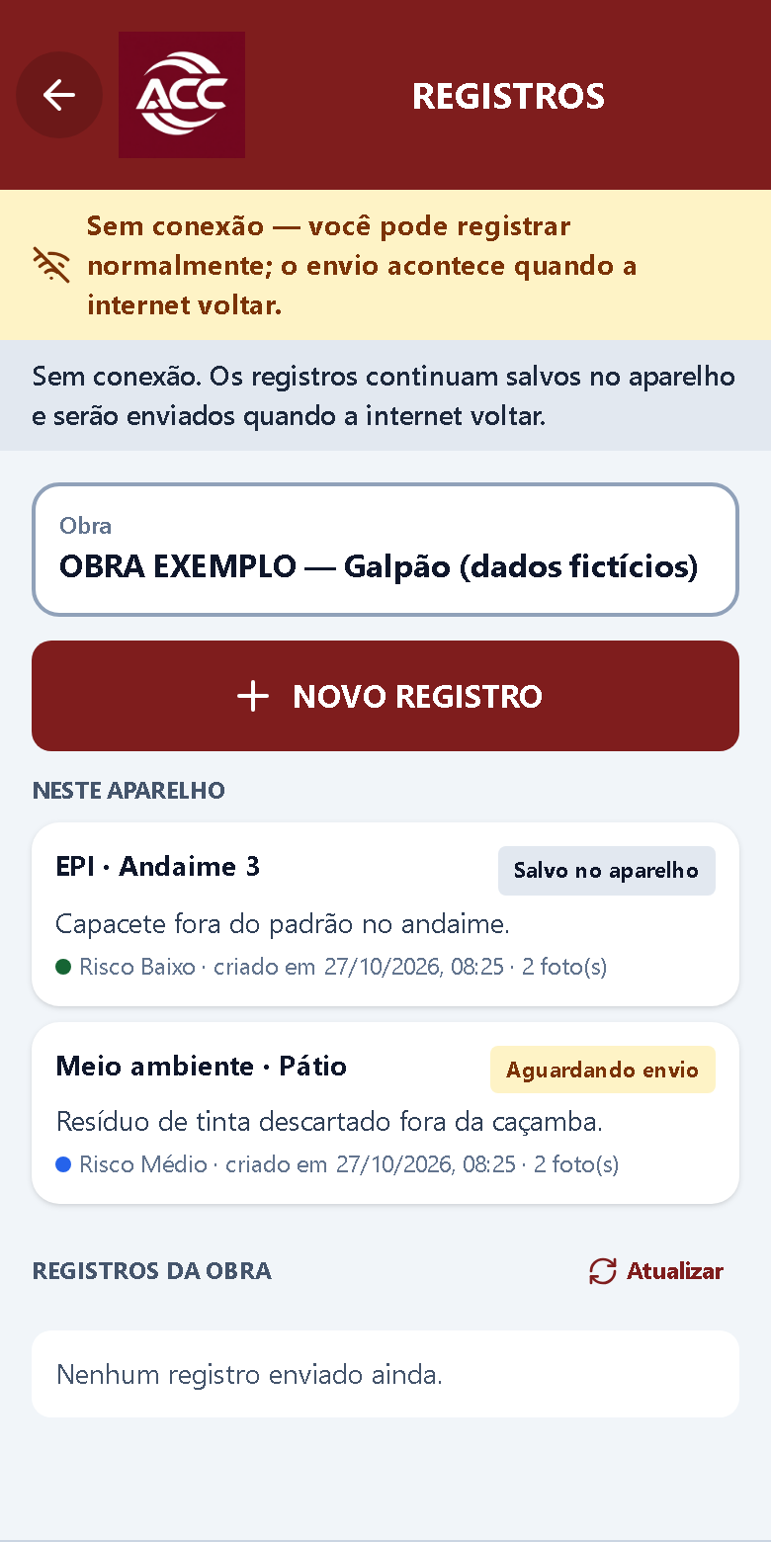
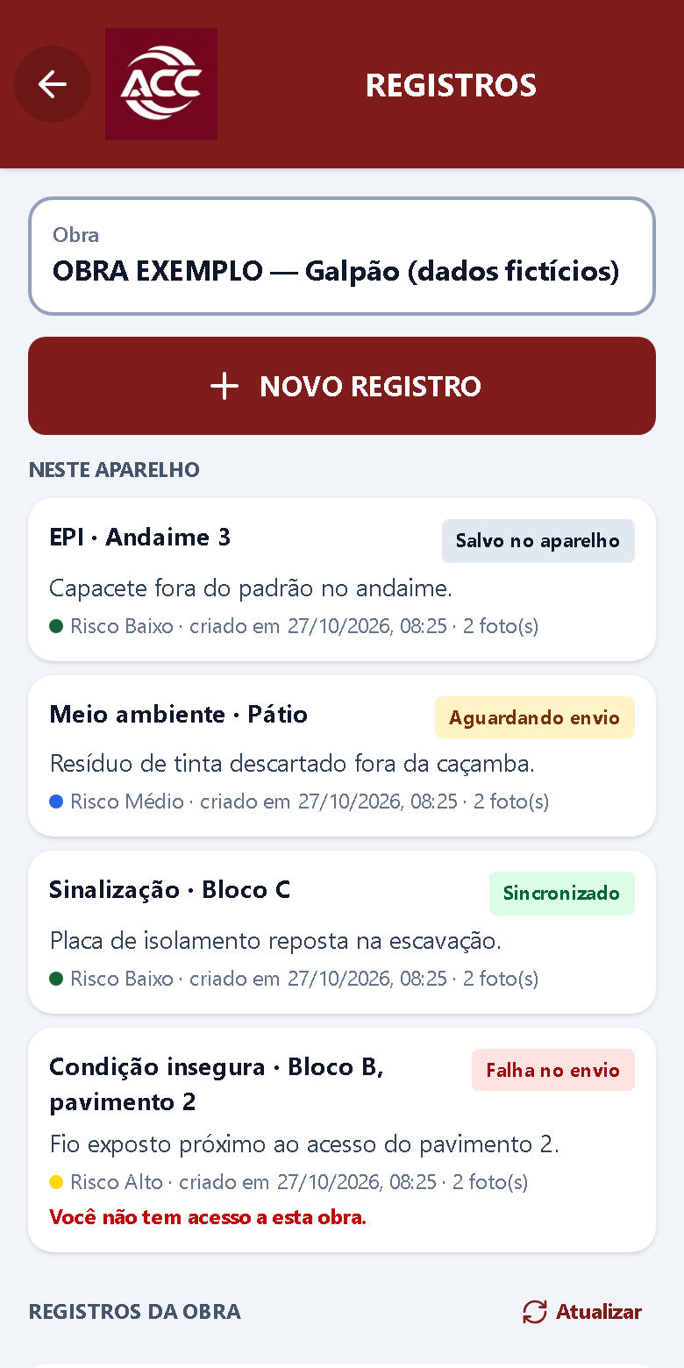
Com internet e sem internet
Funciona sem sinal | Exige internet
Registrar ocorrência ou inspeção, com fotos, responsável e prazo | Entrar no aplicativo e trocar de conta
Ver o aviso "Sem conexão" e os registros ainda pendentes neste aparelho | Ver a lista de registros enviados da obra
Envio automático quando o sinal volta (sem duplicar) | Registrar andamento e concluir ações
Manter os registros pendentes salvos no aparelho até o sinal voltar | Consultar o especialista de IA
Para abrir sem sinal, o app precisa ter sido aberto uma vez com internet; abrir o app autenticado sem rede ainda não foi testado. O iOS pode apagar dados de sites sem uso por semanas: sincronize assim que houver sinal.
Aviso "Sem conexão" e fila com os estados dos registros.
Componente real · dados simulados · Chrome em 390 px — fila testada com IndexedDB e rede cortada no Chrome, não em celulares

Slide 23
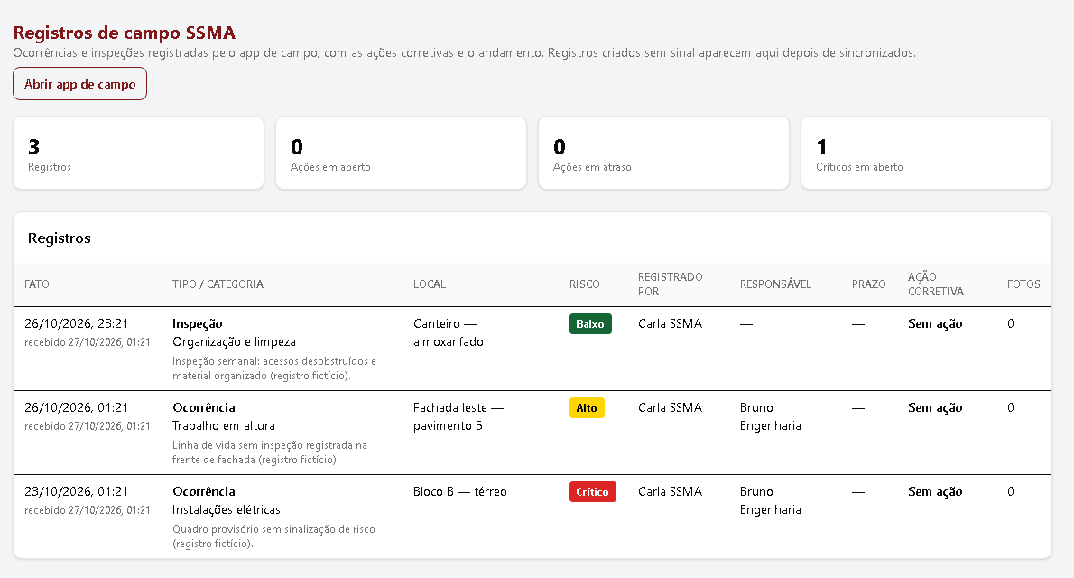
Painel de registros SSMA no ACC
1
Abrir app de campo — leva ao aplicativo do celular (/ssma)
1
2
2
Contadores — registros, ações em aberto e em atraso, críticos em aberto
3
Tabela — fato, tipo e categoria, local, risco, quem registrou, responsável, prazo e fotos
3
4
5
4
Risco — Baixo, Médio, Alto ou Crítico, como registrado em campo
5
Ação corretiva — na versão publicada mostra "Sem ação" por um defeito (veja o aviso)
Defeito conhecido na versão publicada (44571fe): a ação corretiva não aparece na lista nem no detalhe, e o andamento não pode ser registrado pelo app. Correção pronta e testada em branch (fix/ssma-corrective-action-embed), ainda não publicada.
Código real da main (44571fe) · dados fictícios · ambiente local, desktop 1440 px — não é a produção

Slide 24
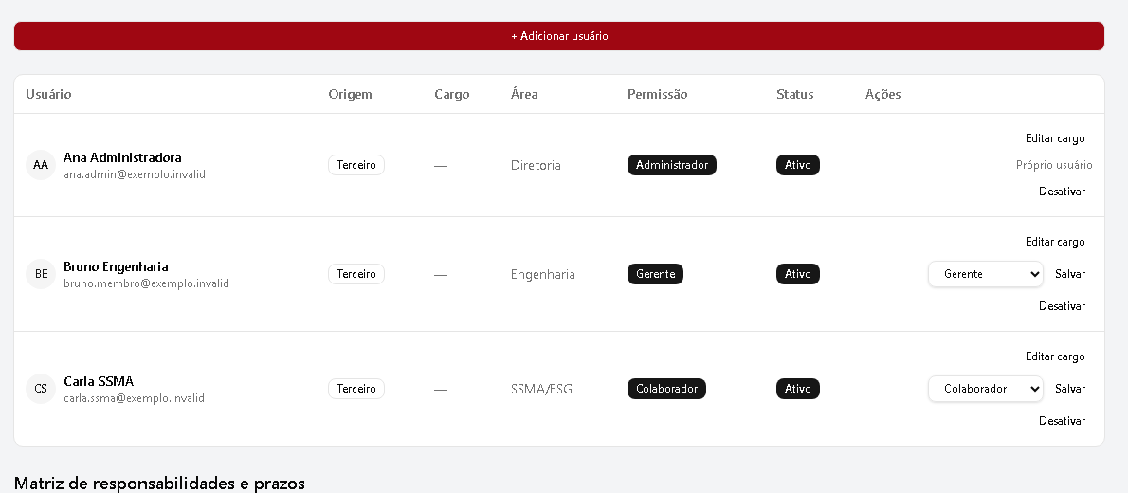
Usuários e permissões
1
Ação | Quem pode (regra do sistema)
Ver uma obra | Membros ativos da obra (isolamento no banco)
Criar obra e gerir usuários | Administrador
Revisar a classificação de risco | Gestor, gerente ou administrador
Concluir uma providência (RESOLVIDO) | Gestor, gerente ou administrador, com evidência
Registrar ocorrência no SSMA | Perfis de escrita; Leitura não registra
Concluir ação corretiva SSMA | Responsável ou gestor da obra
2
4
3
1
Adicionar usuário — só quem administra a obra
2
Permissão — Administrador, Gerente, Colaborador (e perfis de gestão e leitura)
3
Status — ativar ou desativar o acesso
4
Editar cargo — ajuste de cargo e permissão por pessoa
Código real da main (44571fe) · dados fictícios · ambiente local, desktop 1440 px — não é a produção

Slide 25
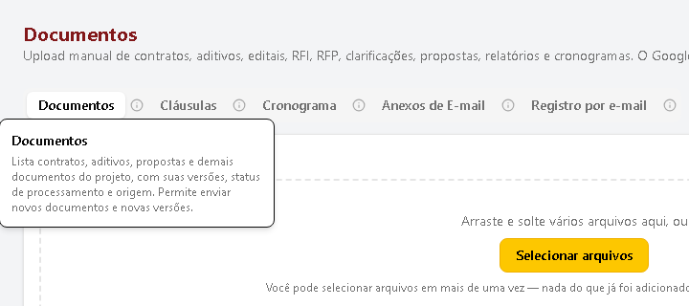
Ajuda no ACC
Tutorial permanente
Este material (PDF para consulta e PowerPoint editável) está preparado como a entrada "Ajuda e tutorial" no menu da obra.
Acesso só para usuários autenticados com acesso à obra; os arquivos não ficam em área pública.
A entrada entra em produção junto com a próxima publicação aprovada; até lá o material é distribuído pelo PDF e pelo PowerPoint.
1
2
1
Ícone ⓘ — ao lado de abas, botões e campos; passe o mouse para a dica curta
2
Explicação completa — clique ou toque para abrir; o texto vem de uma fonte única e vale para toda a suíte
Código real da main (44571fe) · dados fictícios · ambiente local, desktop 1440 px — não é a produção

Slide 26
O que foi verificado e o que falta
Verificado | Ainda depende de teste real
Código publicado na main (44571fe); deploy de produção READY em acc.axion.com.br Banco: 117 versões de migration e 9 tabelas novas com RLS Rotas públicas e redirecionamento ao login em produção Suítes automatizadas (alertas, e-mail, SQL, SSMA) com serviços simulados Telas e e-mails deste material, com dados fictícios | Telas autenticadas na produção e acesso a partir de outro computador E-mails em Gmail, Outlook e celulares reais SSMA em iPhone e Android reais (instalação, câmera, sem sinal) Consulta de IA com provedor real e seu custo Modo de envio em produção (piloto × real) e Gmail Inbound Sync
O material não apresenta como comprovado nenhum fluxo da coluna da direita.

Slide 27
Primeiros passos em cinco minutos
1
Entre. Acesse acc.axion.com.br com a sua conta autorizada.
2
Escolha a obra. Selecione a obra; você só vê as obras de que participa.
3
Veja os alertas. Responda cada alerta com RESOLVIDO, EM ANDAMENTO ou ENVIADO P/.
4
Acompanhe providências. Confira prazos, responsáveis e o CNO na tabela de providências.
5
Instale o SSMA. No celular, escaneie o QR Code de /ssma e adicione à tela inicial.
Dúvidas: consulte este material; o slide 25 mostra onde encontrar a ajuda do ACC.

